Slide 1
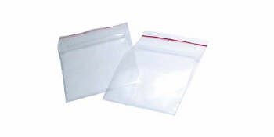
Entrelazando un polímero
Materiales
Trozo de bolsa plástica que se disuelve en agua
Bolsa plástica de un cuarto de galón de tamaño con cierre
Agua
Vaso plástico
Lápiz afilado
2. Llene un vaso con agua. Coloque la mayor parte del plástico de PVA en el agua. Deje una parte del PVA afuera y colgando sobre el borde del vaso de modo que usted pueda sacarlo después.
3. Vierta más o menos 500 ml de agua en una bolsa plástica de un cuarto de galón de tamaño y con cierre, de modo que quede un poco menos de media bolsa llena con agua. Séllela completamente.
4. Levante la bolsa de modo que todos puedan verla. Después, introduzca el lápiz afilado a través de la bolsa, pasando por el agua, y saliendo completamente al otro lado de la bolsa. No quite el lápiz. Explique que la bolsa hace un buen trabajo manteniendo el agua porque forma un sello alrededor del lápiz.
Procedimiento
1. Muestre a los estudiantes el trozo de acetato polivinílico plástico (PVA) transparente y de una bolsa plástica con cierre. Diga a los estudiantes que esta bolsa está hecha de un polímero diferente, polietileno de baja densidad (LDPE, por sus siglas en inglés). Explíqueles que ambos tipos de plástico son utilizados para hacer bolsas plásticas transparentes. Pregunte a los estudiantes: ¿Qué características tienen en común estos dos tipos de plástico?

Slide 2
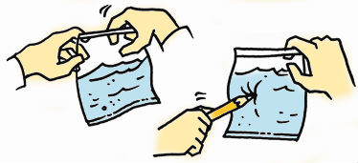
Entrelazando un polímero
Explicación química
¿Por qué el PVA se disuelve en agua mientras que el LDPE no? Los dos trozos de plástico, aunque parecidos, se hacen de diversos polímeros con características diferentes. El alcohol de polivinilo (PVA) se disuelve fácilmente en agua porque sus moléculas son fuertemente atraídas por las moléculas de agua. El polietileno de baja densidad (LDPE) no se disuelve en agua porque sus moléculas no son atraídas por el agua.

